Slide 1
12. String, StringBuffer
Java
public class SumTest {
public static void main(String a1[])
{
int a, b, sum;
a = Integer.parseInt(a1[0]);
b = Integer.parseInt(a1[1]);
sum = a + b ; // 두 수를 더하는 부분입니다
System.out.println("두수의 합은 " + sum + "입니다");
}
}

Slide 2
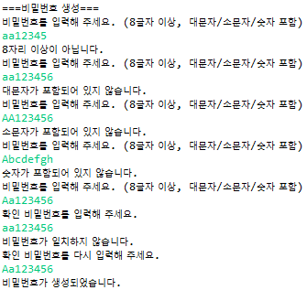
12-1 비밀번호 생성하기
문제 설명
실행화면
Scanner를 사용하여 비밀번호 입력
다음 해당조건이 모두 충족할 비밀번호 생성 1. 8자리 이상 2. 대문자, 소문자, 숫자 모두 포함 3. 비밀번호와 확인 비밀번호가 일치
비밀번호 생성시 까지 반복
Class 최소 2개 이상(Main Class 포함)

Slide 3
12-2 글자 검색
문제 설명
실행화면
Animal 클래스 (추상클래스)

Slide 4
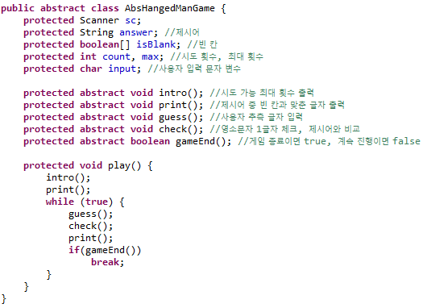
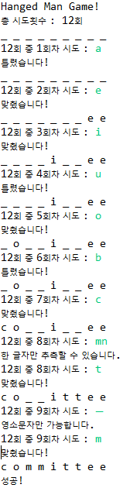
12-3 Hanged Man Game
문제 설명
실행화면
AbsHangedManGame 클래스
HangedManGame (AbsHangedManGame 상속) - 생성자 > 제시어 변수 answer 초기화, answer의 길이만큼 isBlank 길이 초기화 - 추상 메소드 재정의하여 각 기능 구현 (실행화면 참고) > guess() : 문자열 입력, 문자열이 영문 1글자인지 체크, (Character.isAlphabetic()) 문자형 변수로 변환, 대문자이면 소문자로 변환 (Character.toLowerCase()) > check() : 입력된 글자가 제시어에 있는 글자이면 빈칸 (isBlank)을 공개
Main 클래스 : HangedManGame의 play()만 사용

